Slide 1


Servicios Profesionales en Recursos Humanos y Tecnologías
S.A. de C.V.

Slide 2
¿Quiénes somos?
Somos una empresa comprometida con nuestros clientes y el desarrollo sustentable de sus relaciones humanas y de negocios.
Ofrecemos servicios administrativos y de tecnología para negocios; esto comprende desde los servicios de Reclutamiento y Selección de Personal, Capacitación, Evaluación de Desempeño, Administración de Proyectos, Documentación y Análisis de Procesos, Sistemas de Gestión de Calidad, Administración de Riesgos, Planes de Continuidad del Negocio, hasta el Desarrollo, Diseño e Implementación de Arquitecturas Tecnológicas.

Slide 3

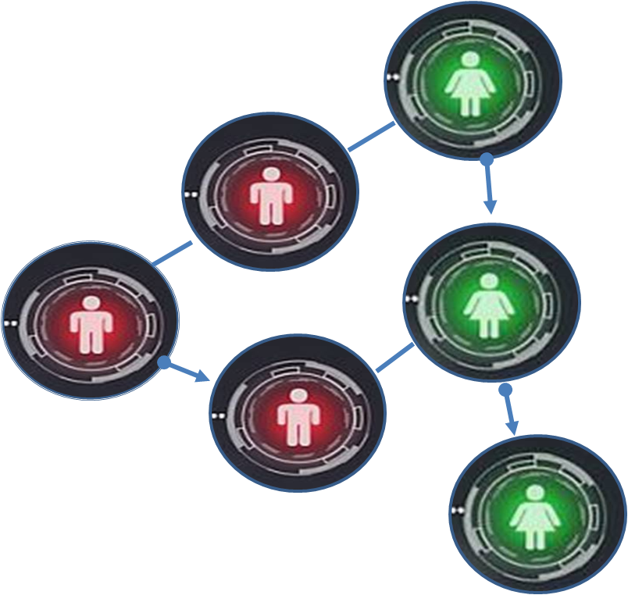
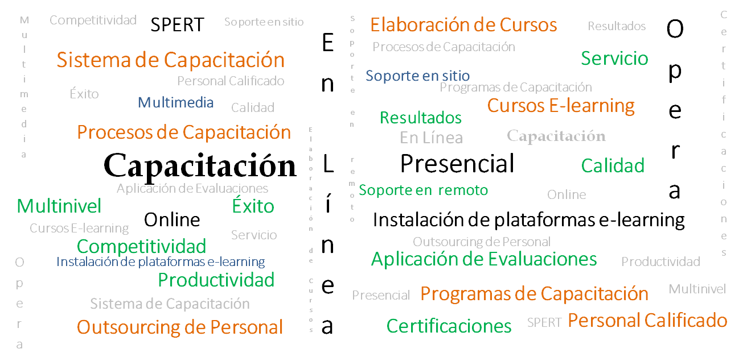
Servicios en Recursos Humanos
Evaluación del Desempeño
Capacitación de Personal
Reclutamiento y Selección

Slide 4


Reclutamiento y Selección
Apoyamos a nuestros clientes en la selección del personal idóneo de acuerdo al puesto y habilidades requeridas, mediante procesos claramente definidos.

Slide 5
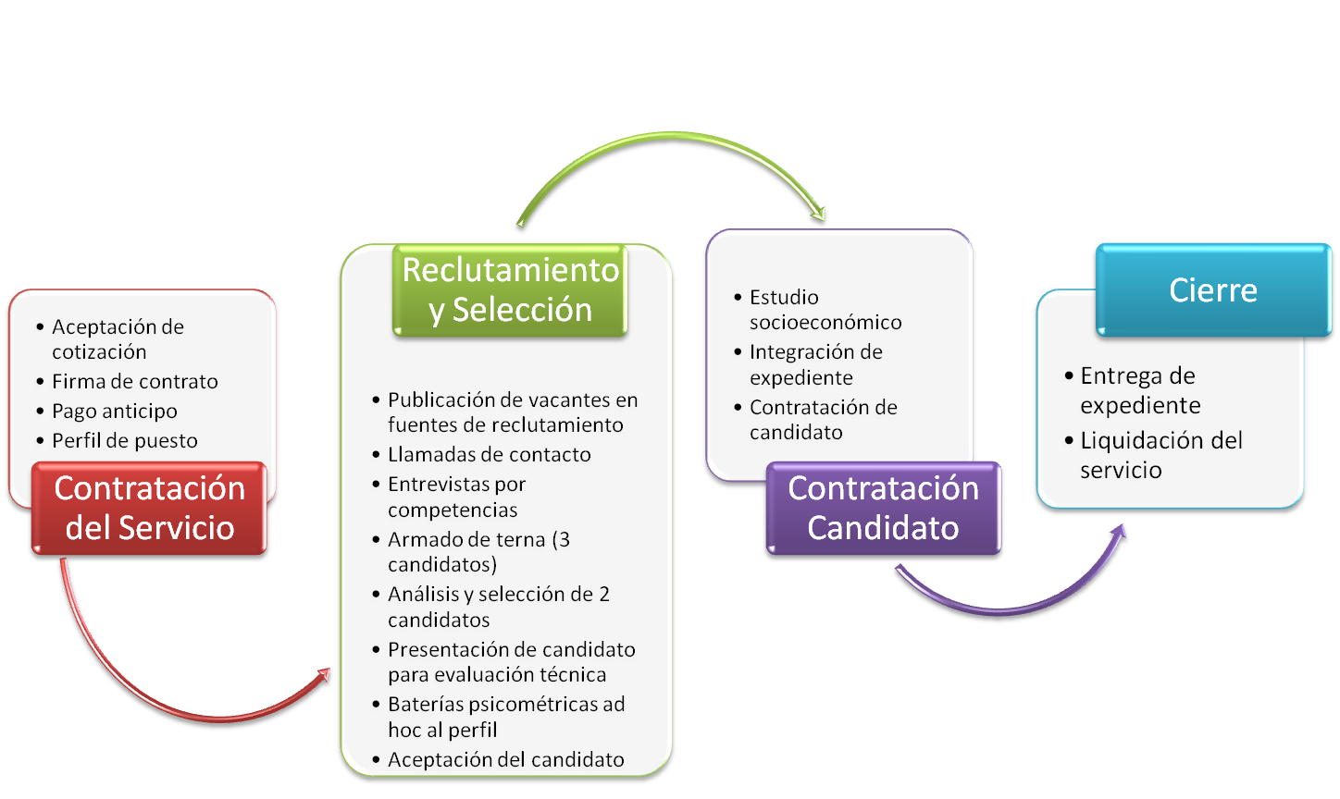
Reclutamiento y Selección
Apoyamos a nuestros clientes en la selección del personal idóneo de acuerdo al puesto y habilidades requeridas mediante procesos claramente definidos.

Slide 6
Reclutamiento y Selección
Realizamos todo tipo de servicios de Reclutamiento y Selección de Personal: Directivas, Gerenciales, Administrativas, Operativas, así como Servicios Especializados en posiciones de Tecnología de la Información.
Baterías Psicométricas
Estudios
Socioeconómicos
1. Apego a Normas / Disciplina.
2. Capacidad para Aprender.
3. Control de Procesos.
4. Enfoque a Resultados.
5. Organización.
6. Planeación.
7. Liderazgo.
8. Manejo de Conflictos.
9. Negociación - Interna.
10. Negociación - Comercial.
11. Toma de Decisiones.
12. Trabajo bajo Presión.
13. Visión estratégica.
14. Actitud de Servicio - Interna
15. Actitud de servicio - Comercial.
16. Compromiso.
17. Comunicación efectiva.
18. Creatividad.
19. Estabilidad emocional.
20. Iniciativa.
21. Responsabilidad.
22. Solución de problemas.
23. Trabajo en equipo.
24. Honestidad.
25. Integridad.
26. Respeto por las personas.
27. Conocimientos de Inglés.
• Antecedentes laborales
• Referencias personales y vecinales
• Escolaridad
• Bienes y/o créditos

Slide 7
Programas de Capacitación
Apoyamos a nuestros clientes en la planeación, diseño e implementación de programas de capacitación que demuestren que la organización se toma muy en serio lo que hace y por lo tanto, aliente a los empleados a tomarse muy en serio su trabajo.

Slide 8

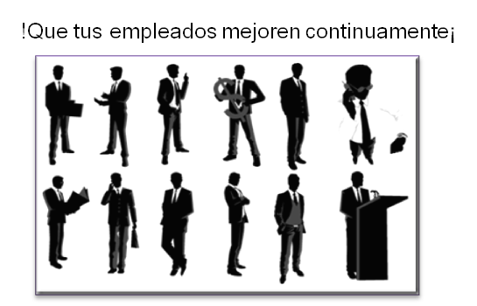
Programas de Capacitación
Los programas de capacitación que realizamos para nuestros clientes ayudan a los empleados de muchas maneras:
Empleados nuevos:
Les demuestra que la organización se toma en serio lo que hace y por lo tanto, también los alienta a tomarse su trabajo en serio.
Una capacitación adecuada fomenta confianza para realizar sus trabajos.
Les transmite cuán valiosos son los métodos y la filosofía de la organización.
Acorta los tiempos de adaptación.
Reduce la necesidad de pedir consejos o información a otros.
Disminuye en gran parte la posibilidad de cometer errores que provoque que la organización pierda prestigio, relaciones públicas, credibilidad, juicios o dinero.
Empleados actuales:
Los ayuda a aumentar continuamente su competencia en lo que hacen.
Aumenta su conocimiento para incrementar su efectividad y la de la organización.
Les ayuda a mantener el interés y entusiasmo por su trabajo.
Puede exponerlos a otros practicantes con métodos diferentes, y quizás mejores.
Les da una razón más para quedarse en la organización.
Mantiene la dinámica total de la organización: pensamiento, crecimiento y cambio. Una organización dinámica es casi siempre efectiva y saludable.

Slide 9
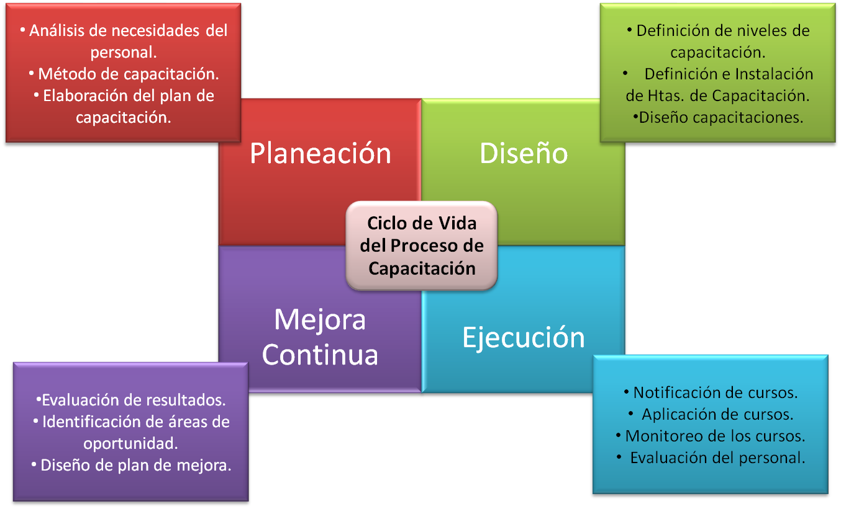
Programas de Capacitación
Los servicios que ofrecemos son apoyados con elementos técnicos y tecnológicos que aumentan nuestra flexibilidad para adaptarnos fácilmente a cualquier etapa del proceso de capacitación:

Slide 10
Evaluación del Desempeño
Realizamos programas de evaluación de desempeño del personal con la finalidad de verificar el nivel de cumplimiento de objetivos estratégicos, la identificación de oportunidades de mejora y planes de carrera.

Slide 11
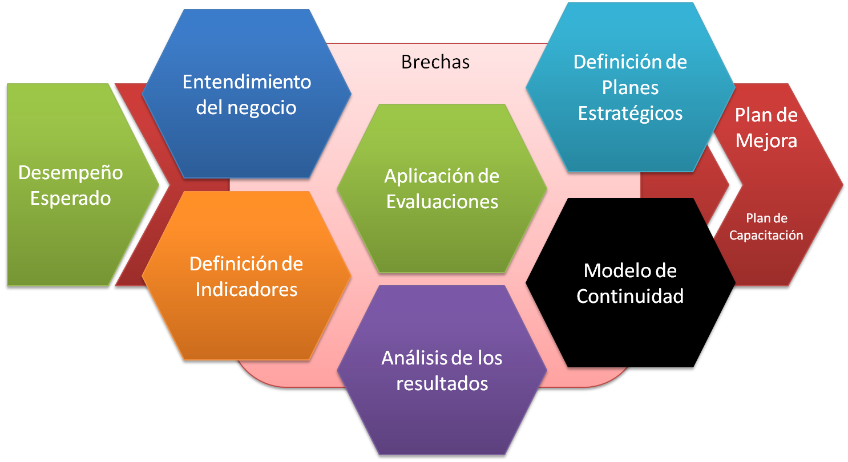
Evaluación del Desempeño
El Desarrollo del Personal es fundamental para el éxito de las organizaciones y la evaluación del desempeño es el componente principal para el Desarrollo del Personal…

Slide 12

Evaluación del Desempeño
Los beneficios tangibles de la Evaluación del Desempeño son:

Slide 13





Nuestros Clientes
Hemos participado en proyectos de todos los niveles, ayudando a empresas de pequeño, mediano y gran tamaño incluso en diferentes giros, lo cual, hace de SPERT una empresa multimodal que se adapta a las necesidades de los clientes logrando una sinergia de gran valor para el cumplimiento de sus objetivos.

Slide 14
Contacto:
SERVICIOS PROFESIONALES EN RECURSOS HUMANOS
Y TECNOLOGÍAS. S.A. DE C.V.
Calzada Ticomán 152 Int. 2D, Col. Lindavista, G.A.M. C.P. 07300
Tel. (01-55) 6395-0125
www.spert.com.mx
contacto.df@spert.com.mx

